Slide 1



Instituto Federal de Educação, Ciência e Tecnologia de Santa Catarina
Técnico em Desenvolvimento de Sistemas
Kourts
Guilherme W. May, Gustavo Rockembach e Paulo Ricardo Dalmaso

Slide 2
Temática e Motivação
Estamos na are

Slide 3
Descrição
Aplicação Web
Aplicação web para registrar, gerir quadras e controlar finanças.
Ferramentas completas para administração e acompanhamento financeiro das quadras.
Aplicação Mobile
Aplicativo móvel para facilitar a busca e o aluguel de quadras no dia a dia.
Encontre quadras disponíveis com informações de valores e horários a um toque.

Slide 4
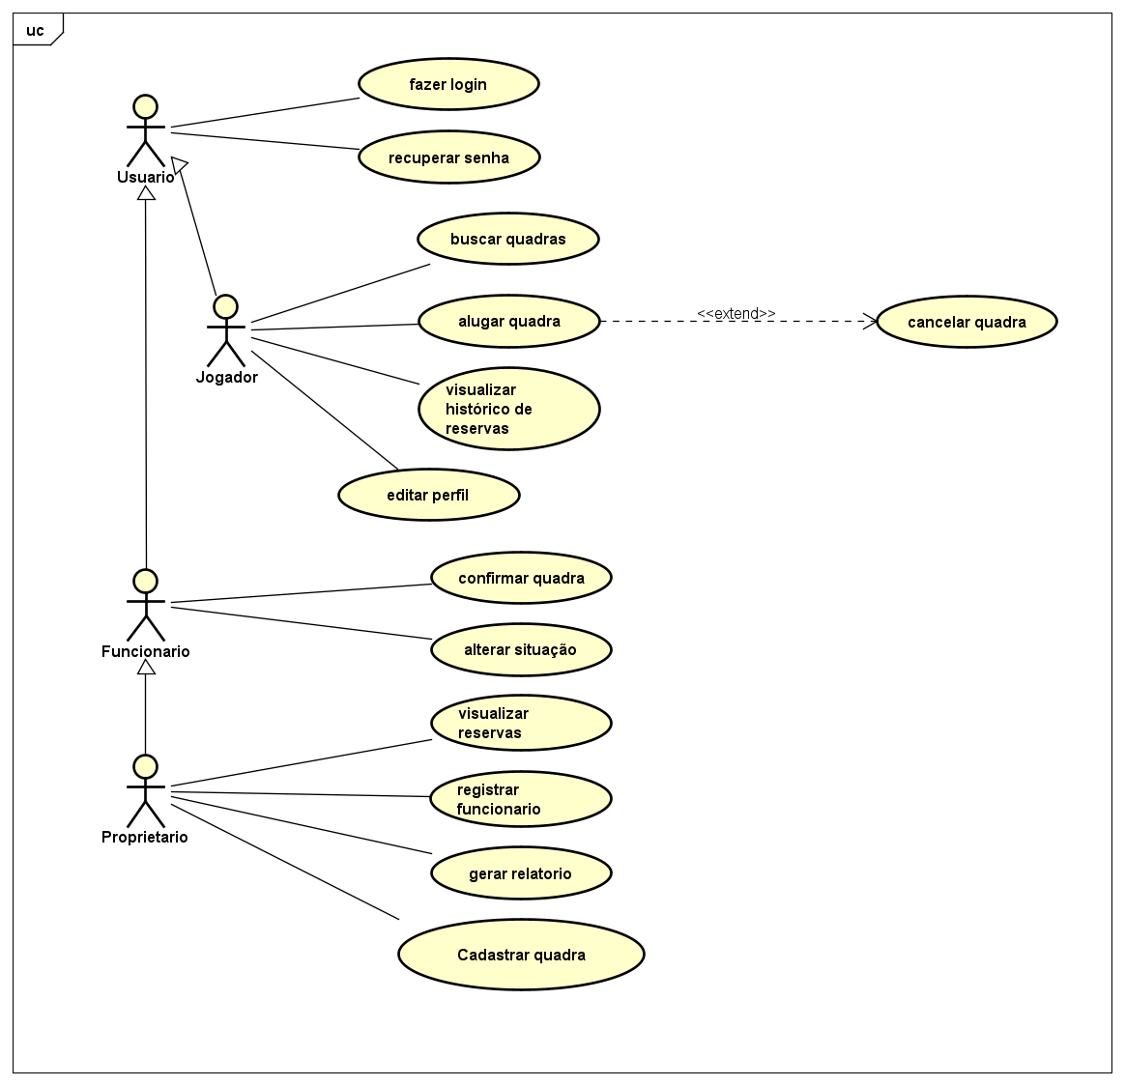
Use Case / Levantamento

Slide 5
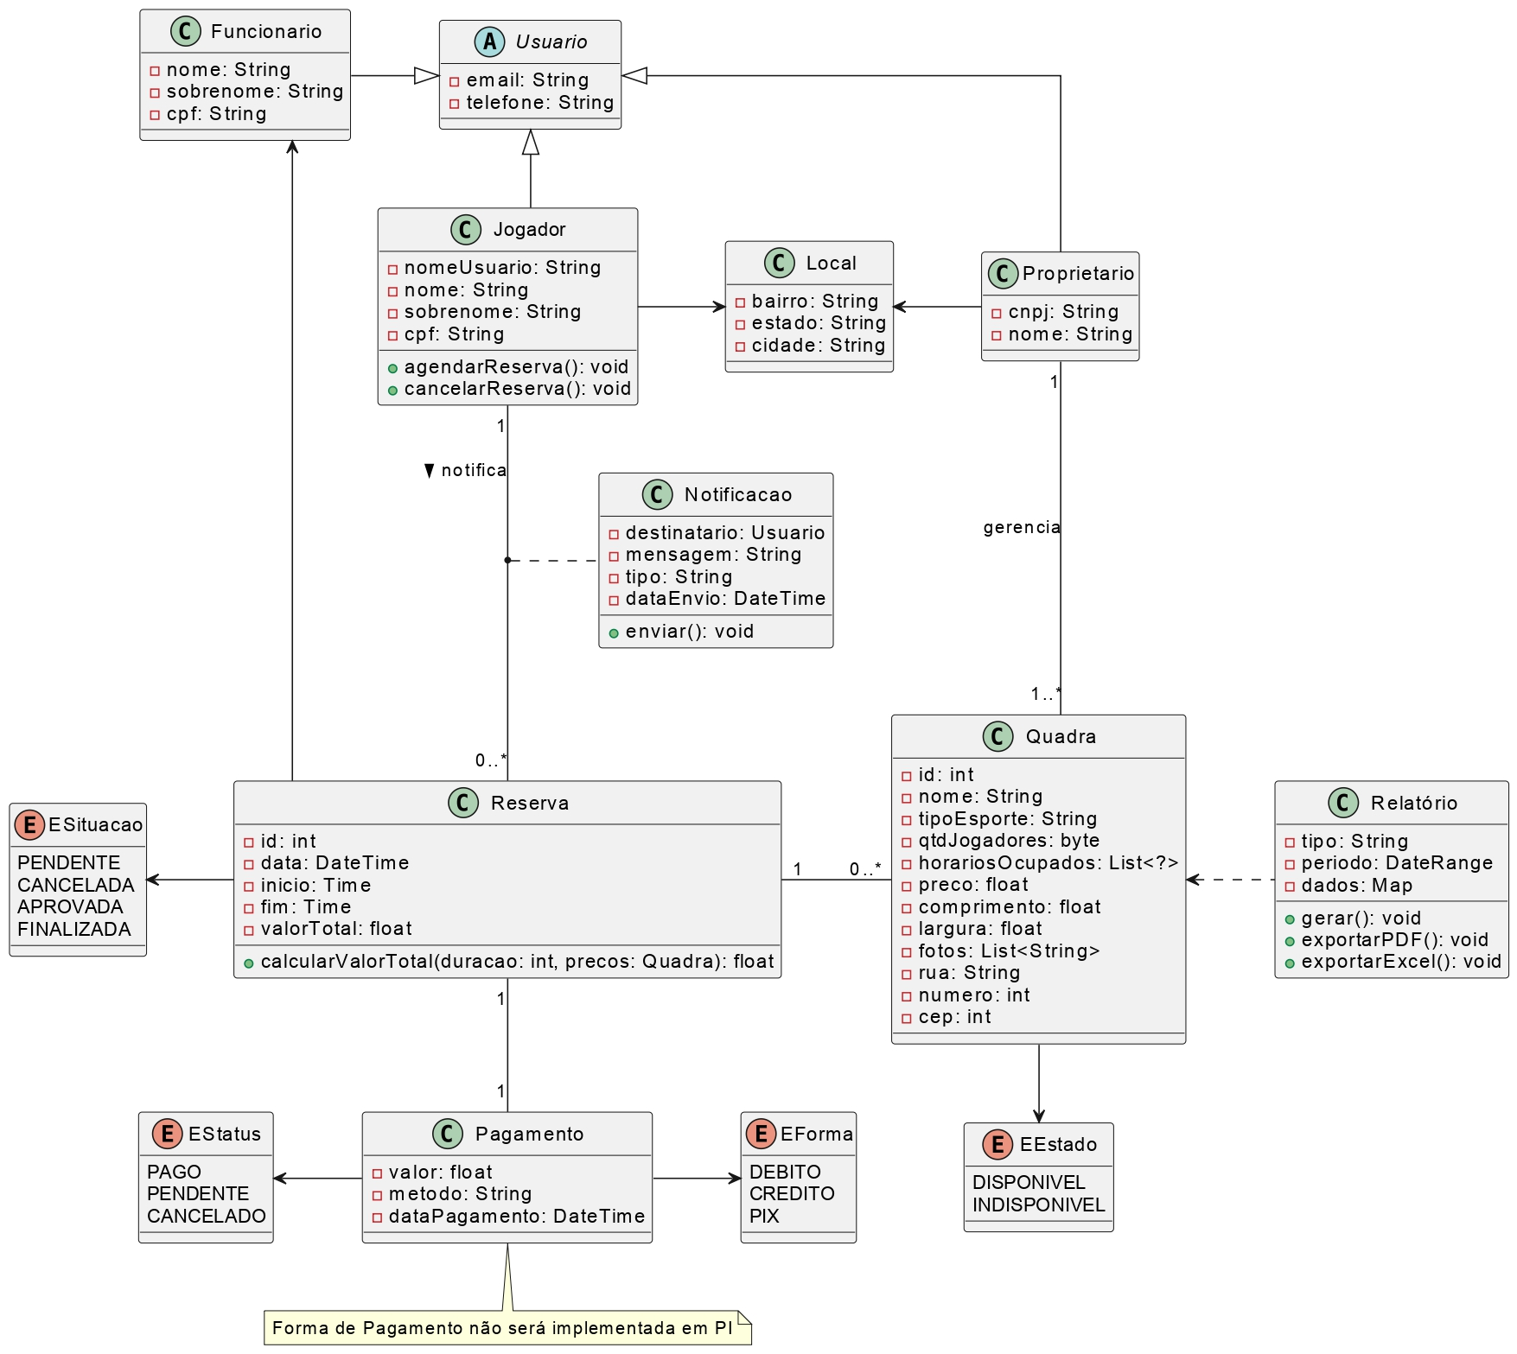
Diagrama de Classe

Slide 6
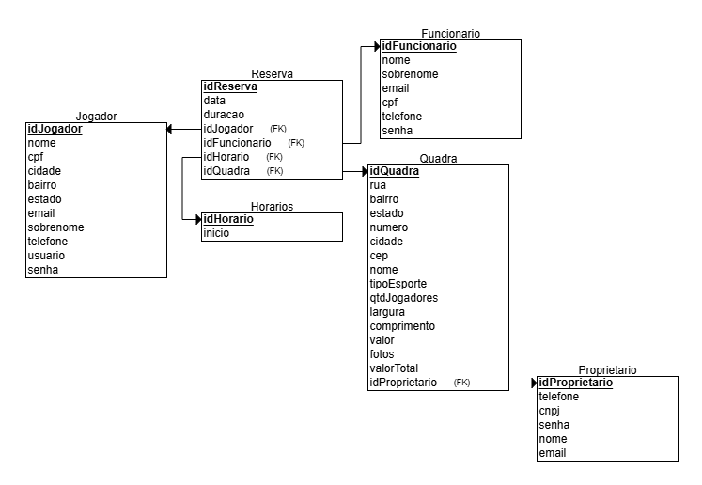
Banco de Dados

Slide 7
Tecnologias

Slide 8
Protótipo
E AGORA VAMOS PARA O PROTÓTIPO
Projeto no figma

